Slide 1
Microprocessadores Intel
Enfim, a dura realidade
(ou: que saudades dos simuladores….)

Slide 2
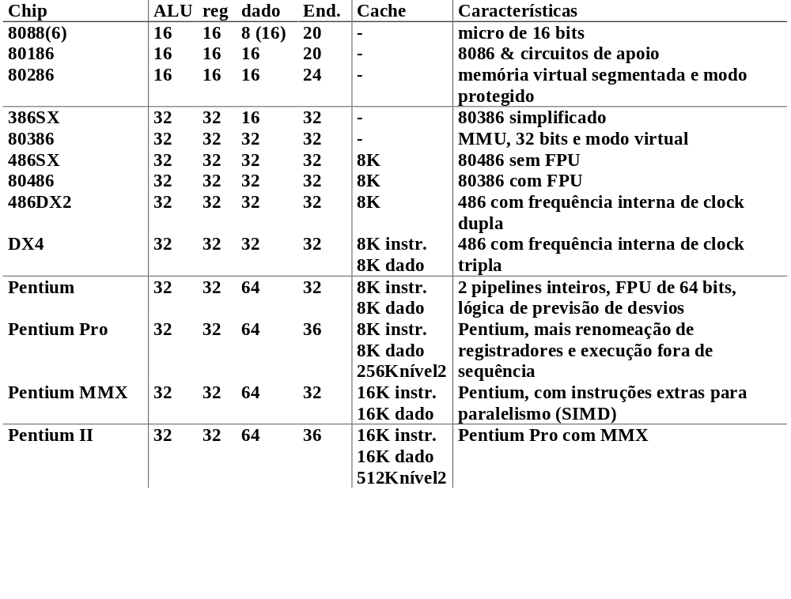

Slide 3
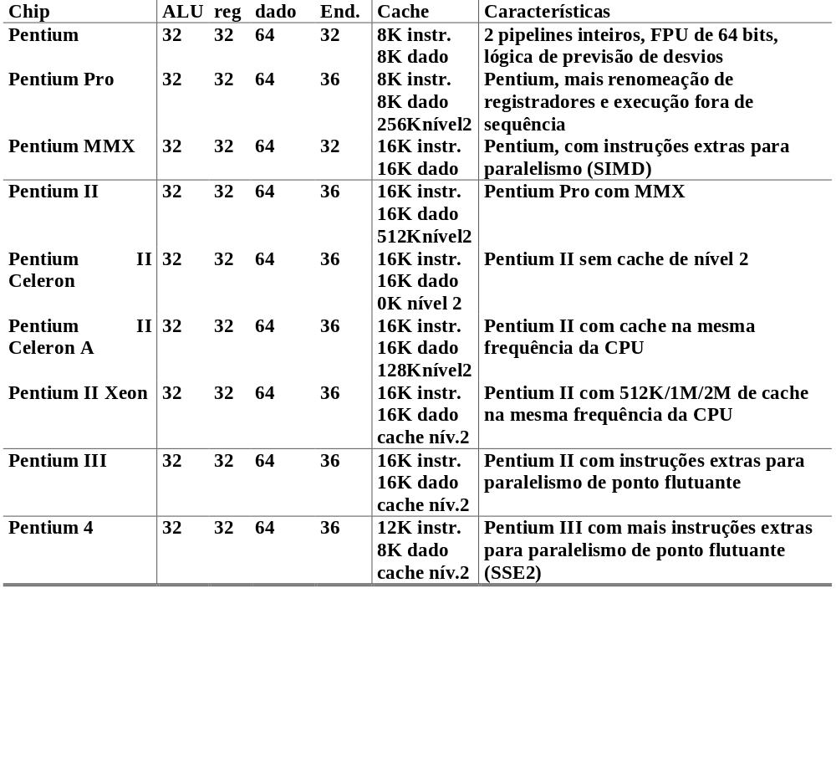

Slide 4
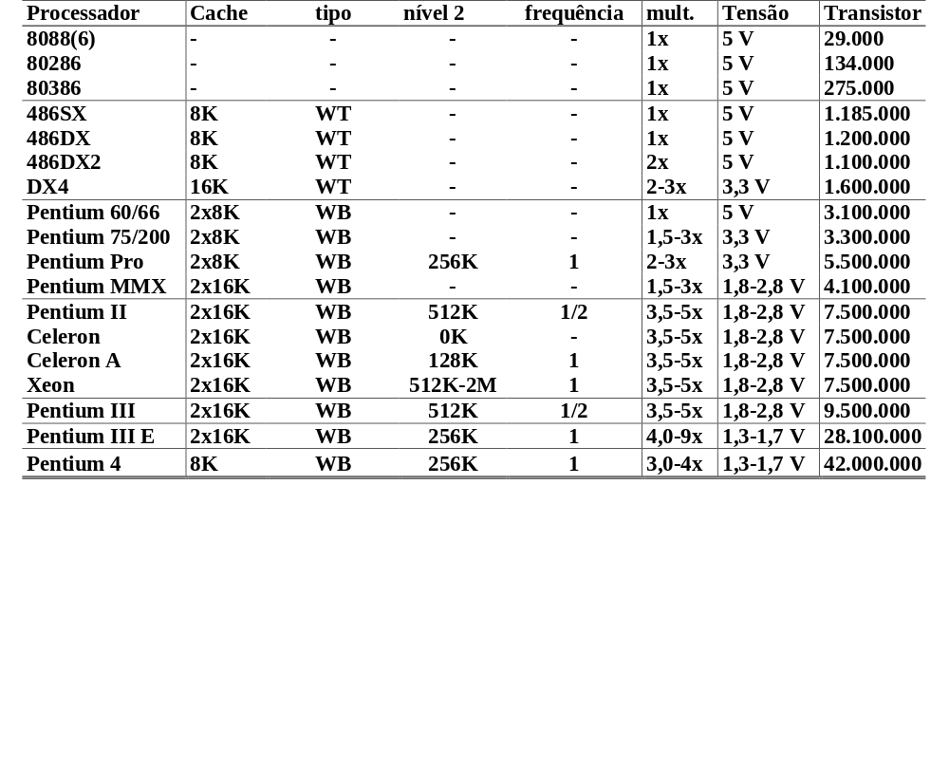
Características tecnológicas

Slide 5
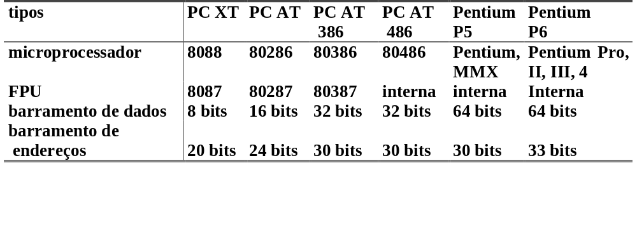
Computadores Pessoais tipo PC

Slide 6
versão PC 99 disponível em
  http://developer.intel.com/design/desguide ou
  http://www.microsoft.com/hwdev/pc99.htm.
Usos distintos (servidores, portáteis, domésticos, estações de trabalho, etc)
Configuração básica:
  Pentium II 300 MHz
  32 a 64 MBytes de memória
  barramento PCI (sem conectores ISA)
  duas portas USB
  resolução de vídeo de 800 x 600 com 64K cores
  suporte a CD ou DVD
  modem de 56 Kbps ou placa de rede
  opcionais: placas de som, placas aceleradoras 3D, suporte a infravermelho (IrDA) e IEEE 1394 (barramento serial rápido)

Slide 7
versão PC 2001 disponível em
  http://www.pcdesguide.org.
Usos distintos (servidores, portáteis, domésticos, estações de trabalho, etc)
Configuração básica:
  Pentium II 667 MHz (desktop) ou 400 MHz (laptop)
  64 a 128 MBytes de memória
  barramento PCI (proibição de conectores ISA)
  duas portas USB (substituição de portas seriais e paralela)
  resolução de vídeo de 1024 x 768 com 32 bits por pixel
  suporte a CD ou DVD
  modem de 56 Kbps ou placa de rede
  placa aceleradora 3D em modelos desktop
  opcionais: placas de som, suporte a infravermelho (IrDA) e IEEE 1394 (barramento serial rápido)

Slide 8
Microprocessador Intel 8086
Arquitetura de 16 bits
Comunicação com a memória em 16 (8086) ou 8 (8088) bits
Capacidade máxima de memória de 1 MByte
14 registradores (4 dado, 4 endereço, 4 segmento, ponteiro do programa, flags)

Slide 9
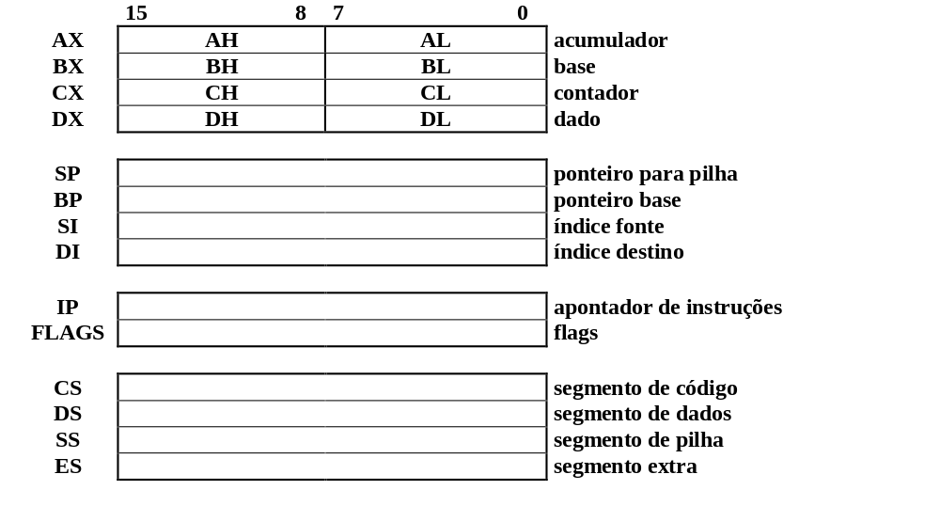
Microprocessador Intel 8086/8088

Slide 10
Microprocessador Intel 8086
Arquitetura de 16 bits
Comunicação com a memória em 16 (8086) ou 8 (8088) bits
Capacidade máxima de memória de 1 MByte
14 registradores (4 dado, 4 endereço, 4 segmento, ponteiro do programa, flags)
endereço físico = segmento * 16 + deslocamento

Slide 11
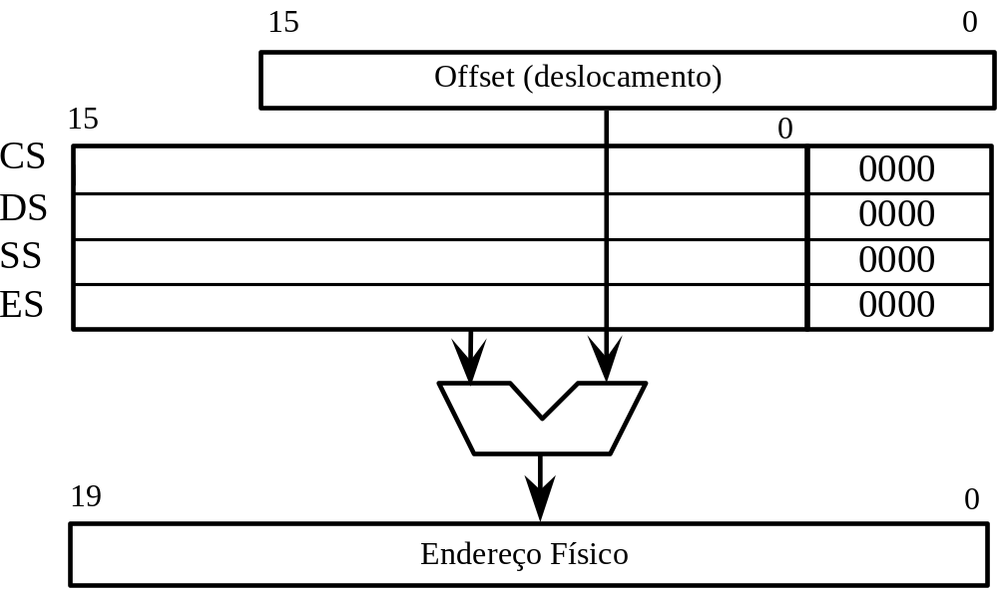
8086 - Formação de endereço

Slide 12
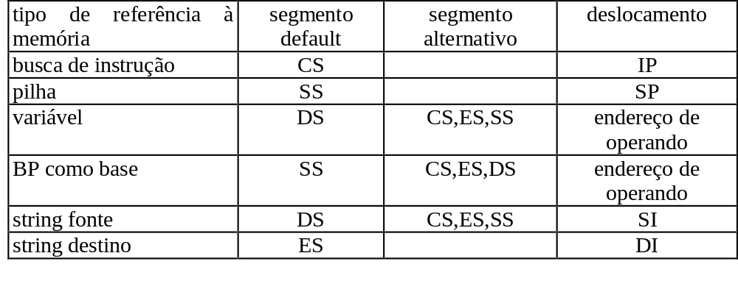
Uso padrão de registradores de segmento

Slide 13
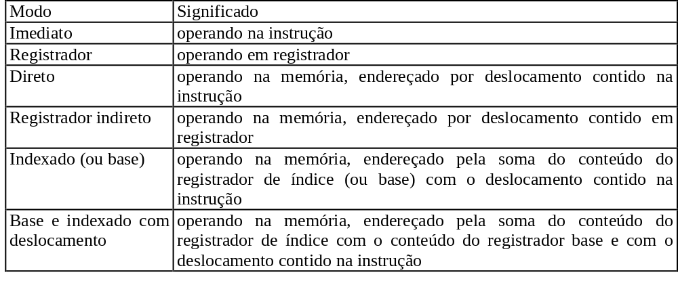
Uso padrão de registradores de segmento
Modos de endereçamento (cálculo do deslocamento)

Slide 14
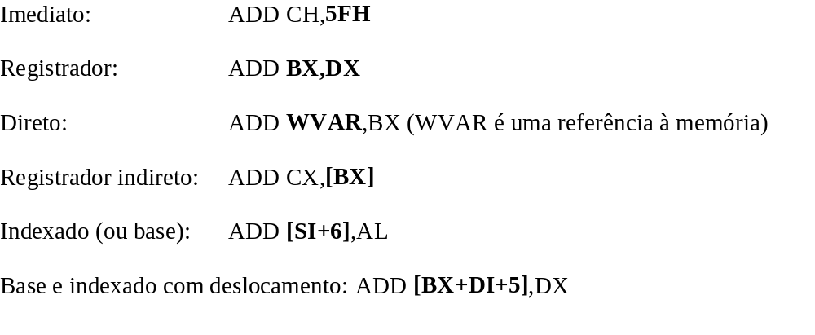
Exemplos de modos de endereçamento
(ADD destino, fonte)

Slide 15
Microprocessador Intel 8086
Arquitetura de 16 bits
Comunicação com a memória em 16 (8086) ou 8 (8088) bits
Capacidade máxima de memória de 1 MByte
14 registradores (4 dado, 4 endereço, 4 segmento, ponteiro do programa, flags)
endereço físico = segmento * 16 + deslocamento
85 instruções básicas

Slide 16
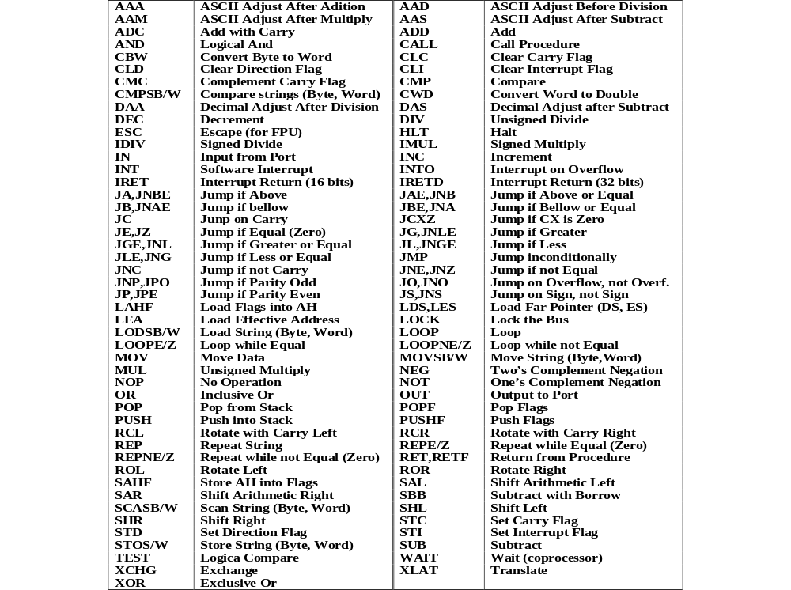

Slide 17
Microprocessador Intel 8086
Arquitetura de 16 bits
Comunicação com a memória em 16 (8086) ou 8 (8088) bits
Capacidade máxima de memória de 1 MByte
14 registradores (4 dado, 4 endereço, 4 segmento, ponteiro do programa, flags)
endereço físico = segmento * 16 + deslocamento
85 instruções básicas
co-processador: 8087 (67 instruções básicas)

Slide 18
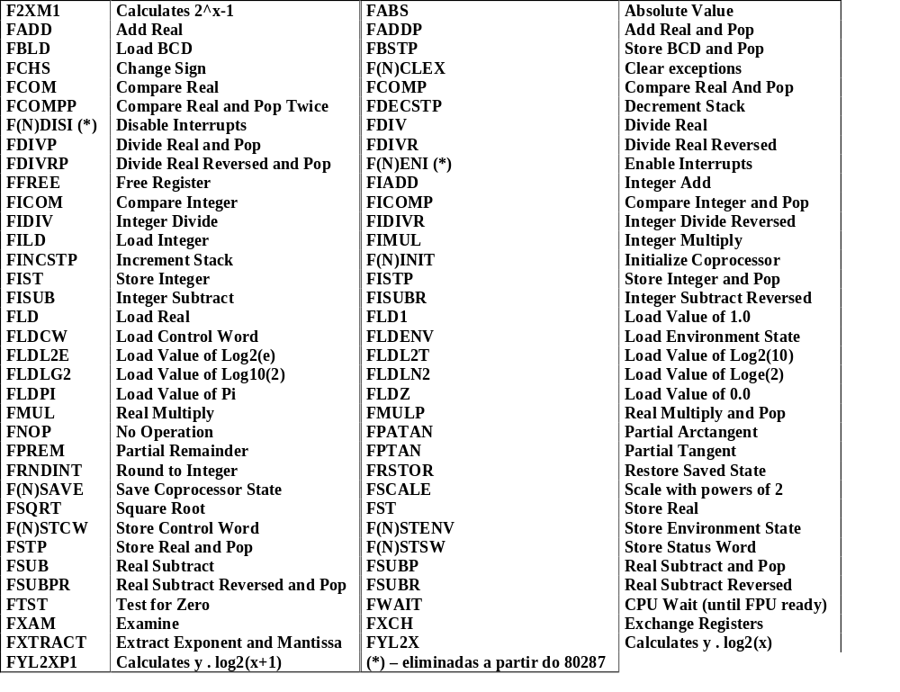

Slide 19
Microprocessador Intel 8086
Arquitetura de 16 bits
Comunicação com a memória em 16 (8086) ou 8 (8088) bits
Capacidade máxima de memória de 1 MByte
14 registradores (4 dado, 4 endereço, 4 segmento, ponteiro do programa, flags)
endereço físico = segmento * 16 + deslocamento
85 instruções básicas
co-processador: 8087 (67 instruções básicas)
sem cache, sem memória virtual
somente opera no modo real

Slide 20
Microprocessador Intel 80186
Idêntico ao 8086
Comunicação com a memória em 16 bits
Capacidade máxima de memória de 1 MByte
14 registradores
Endereço físico = segmento * 16 + deslocamento
Sete instruções extras (85 + 7 = 92 instruções básicas)
Co-processador: 80187 (idêntico ao 8087)
Sem cache, sem memória virtual

Slide 21
Microprocessador Intel 80286
Modos real (8086) e virtual (modo protegido)
Comunicação com a memória em 16 bits
Capacidade máxima de memória de 16 MByte
14 registradores (os do 8086)
Endereço físico ou virtual
15 instruções extras (92 + 15 = 107 instruções básicas)
Co-processador: 80287
Sem cache
Memória virtual segmentada

Slide 22
Microprocessador Intel 80386
Modos real (8086), virtual (protegido) e virtual86
Comunicação com a memória em 16 (SX) ou 32 bits (DX)
Capacidade máxima de memória de 4 GByte
14 registradores (os do 8086, estendidos para 32 bits) e mais 2 registradores de segmento

Slide 23
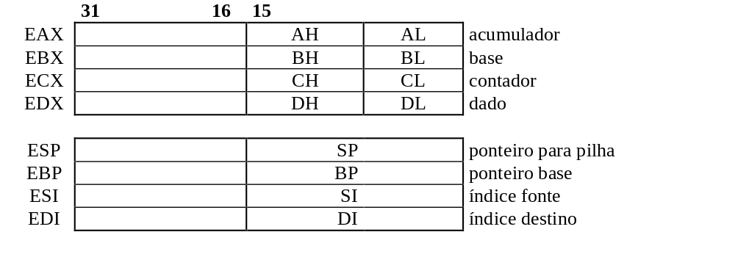
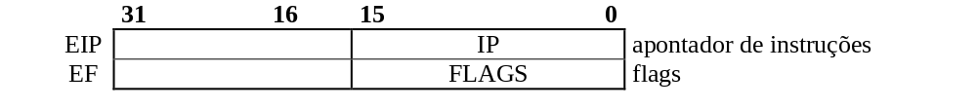

Slide 24
Registrador de flags (F ou EF)
Flags de status:
CF Bit 0 vai-um (carry)
PF Bit 2 paridade (parity)
AF Bit 4 vai-um auxiliar (auxiliary carry)
ZF Bit 6 zero
SF Bit 7 sinal (sign)
OF Bit 11 overflow
Flags de controle:
TF Bit 8 trap
IF Bit 9 interrupt enable
DF Bit 10 direção (direction)
Flags específicos do 80386:
IOPL Bits 12 e 13 nível de privilégio de E/S
NT Bit 14 tarefa aninhada
RF Bit 16 flag resume
VM Bit 17 modo virtual

Slide 25
Registradores de segmento
CS segmento de código (code segment)
SS segmento de pilha (stack segment)
DS segmento de dados (data segment)
ES segmento de dados
FS segmento de dados
GS segmento de dados
Formam endereço físico (modo real)
Selecionam descritor de segmento (modo protegido)

Slide 26
Microprocessador Intel 80386
Modos real (8086), virtual (protegido) e virtual86
Comunicação com a memória em 16 (SX) ou 32 bits (DX)
Capacidade máxima de memória de 4 GByte
14 registradores (os do 8086, estendidos para 32 bits) e mais 2 registradores de segmento
Endereço físico ou virtual
44 instruções extras (107 + 44 = 151 instruções básicas)
Memória virtual segmentada e paginada (opcional)

Slide 27
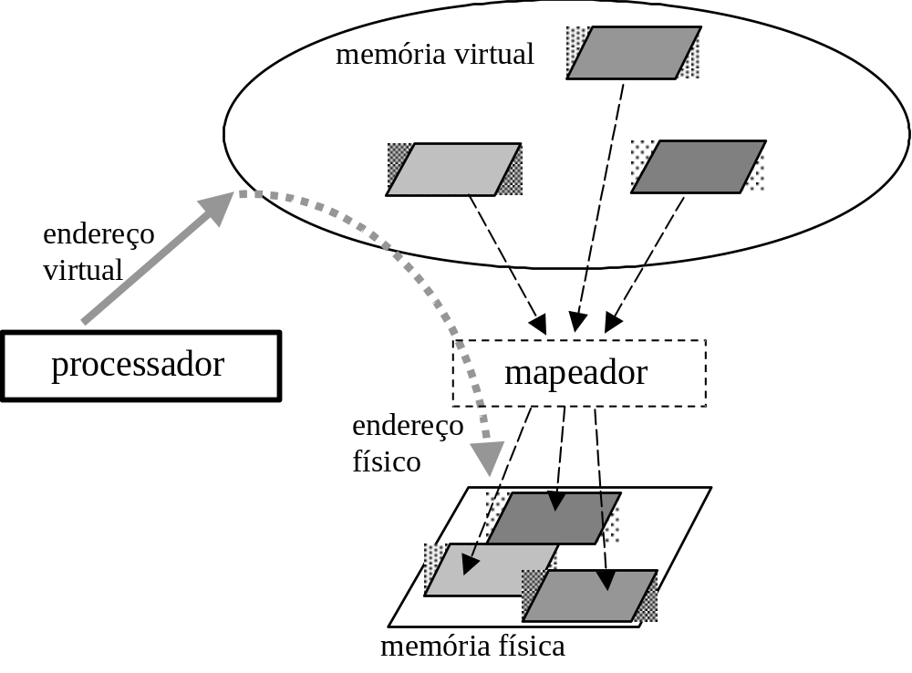
Gerência de memória virtual

Slide 28
Questões de memória virtual
Quando mover um bloco da memória secundária para a memória primária (real) ?
  por demanda
Quando mover um bloco da memória real para a memória secundária?
  quando faltar espaço na memória real
qual o tamanho ideal de um bloco?
  constante (paginação) ou variável (segmentação)
onde colocar um novo bloco transferido para a memória principal?
  onde houver área livre (paginação) ou no “melhor” lugar (segmentação)

Slide 29
Microprocessador Intel 80386
Modos real (8086), virtual e virtual86
Comunicação com a memória em 16 (SX) ou 32 bits (DX)
Capacidade máxima de memória de 4 GByte
14 registradores (os do 8086, estendidos para 32 bits) e mais 2 registradores de segmento
Endereço físico ou virtual
44 instruções extras (107 + 44 = 151 instruções básicas)
Memória virtual segmentada e paginada (opcional)
Co-processador: 80387 (67 + 7 -1 = 73 instruções básicas)
Sem cache

Slide 30
Microprocessador Intel 80486
Idêntico ao 386
Modos real (8086), virtual e virtual86
Comunicação com a memória em 32 bits
Capacidade máxima de memória de 4 GByte
16 registradores (os do 80386, também em 32 bits)
Endereço físico ou virtual
6 instruções extras (151 + 6 = 157 instruções básicas)
Memória virtual segmentada e paginada (opcional)
Co-processador: 80487 para 80486SX
integrado no 80486DX
Com cache de 8 KByte

Slide 31
Microprocessador Intel Pentium
Re-estruturação do 486
Modos real (8086), virtual e virtual86
Comunicação com a memória em 64 bits
Capacidade máxima de memória de 4 GByte
16 registradores (os do 80386, também em 32 bits)
Endereço físico ou virtual
5 instruções extras (157 + 5 = 162 instruções básicas)
Memória virtual segmentada (sempre) e paginada (opcional)
Co-processador: integrado
Com cache de 16 KByte (2 x 8 KByte)

Slide 32
Microprocessador Intel Pentium
2 pipelines para de inteiros, operando em paralelo
cada pipeline inteiro consta de 5 estágios:
  busca de instrução (a partir da cache de instruções),
  decodificação de instrução,
  geração de endereço,
  execução,
  escrita (write back).
FPU também em pipeline (mas não em paralelo)
Operação super-escalar: mais de uma instrução pronta em um ciclo de relógio

Slide 33
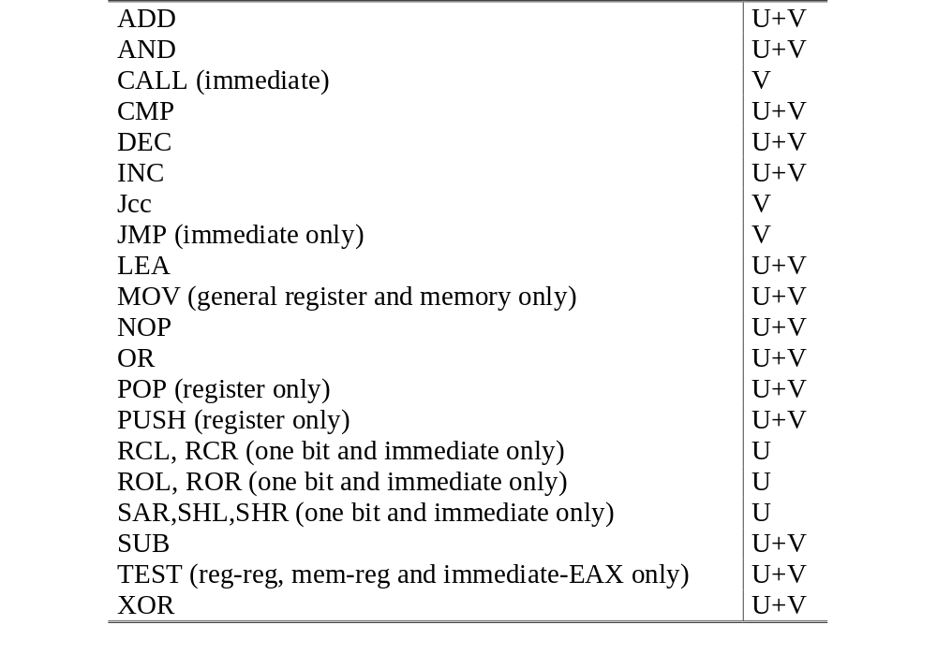
Instruções paralelizáveis no Pentium

Slide 34
Microprocessador Intel Pentium Pro (P6)
Re-estruturação do Pentium (P5)
Mesmas características de 80386 (mem. virtual) e do Pentium (largura de dados de 64 bits)
5 instruções extras (162 + 3 = 165 instruções básicas)
Co-processador: integrado
Com cache de 16 KByte (2 x 8 KByte)
Operação super-escalar
Cinco unidades internas
Execução fora de sequência
Execução especulativa

Slide 35
Microprocessador Intel Pentium MMX
Arquitetura do Pentium (P5)
Novo tipo de dado: “packed”
57 instruções extras (além das 165 instruções básicas)
Com cache de 32 KByte (2 x 16 KByte)
Operação super-escalar
Não possui as características do Pentium Pro (execução fora de sequência, execução especulativa)
Instruções para processamento de vetores (8 bytes, 4 palavras ou 2 palavras duplas)
8 novos registradores lógicos (MMX0 a MMX7)

Slide 36
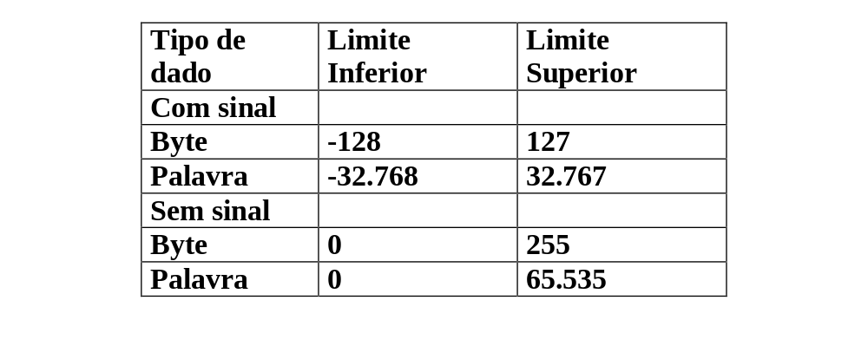
Microprocessador Intel Pentium MMX
57 Instruções para processamento de vetores (8 bytes, 4 palavras ou 2 palavras duplas)
8 novos registradores lógicos (MMX0 a MMX7)
Aritmética de saturação

Slide 37
Microprocessador Intel Pentium II (P6)
Pentium Pro com MMX
Mesmas características do Pentium Pro
Instruções MMX
Cinco unidades internas
Execução fora de sequência
Execução especulativa

Slide 38
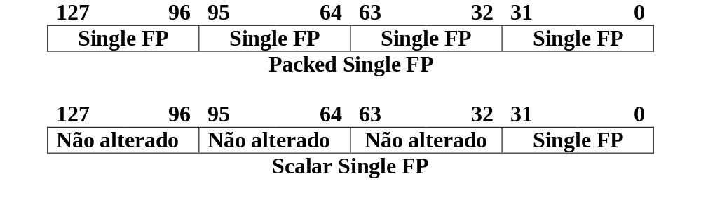
Microprocessador Intel Pentium III
Arquitetura do Pentium II (P6)
Novo tipo de dado: “floating packed”
70 instruções extras (além das 167 básicas e 57 MMX)
Instruções para processamento de vetores inteiros (MMX) ou de ponto flutuante (SSE)
8 novos registradores físicos (XMM0 a XMM7), de 128 bits, para as instruções SSE

Slide 39
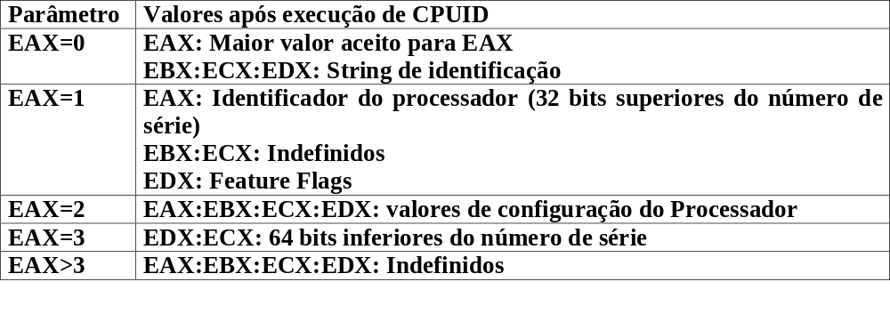
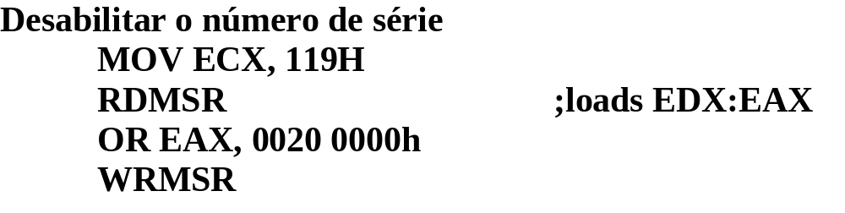
Pentium: instrução CPUID e número de série

Slide 40
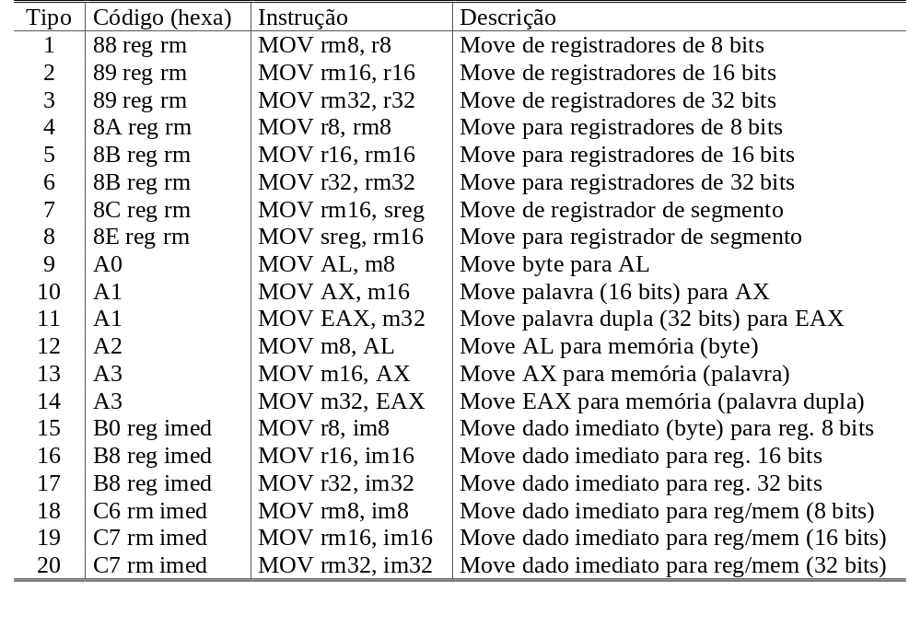
Codificação de Instruções (exemplo: MOV)

Slide 41
Instruções de transferência de dados
MOV destino, fonte move fonte para destino (B,W,D)
PUSH fonte coloca fonte na pilha (W,D)
POP destino retira da pilha para destino (W,D)
XCHG op1, op2 troca (exchange) operandos
BSWAP reg32 inverte a ordem dos 4 bytes
Restrições:
    apenas MOV, PUSH e POP podem acessar registradores de segmento
    não é possível mover um dado imediato para um registrador de segmento
    CS não pode ser usado como destino (nem IP)
    operandos de PUSH e POP devem ser de 16 ou 32 bits
    op1 e op2 em XCHG podem ser registradores, ou apenas um pode ser operando na memória

Slide 42
Instruções de transferência de dados
MOV reg, reg mesmo tamanho (8, 16 ou 32 bits)
MOV mem, reg mesmo tamanho (8, 16 ou 32 bits)
MOV reg, mem mesmo tamanho (8, 16 ou 32 bits)
MOV reg, imed mesmo tamanho (8, 16 ou 32 bits)
MOV mem, imed mesmo tamanho (8, 16 ou 32 bits)
MOV reg, segreg operandos de 16 bits
MOV segreg, reg (exceto CS) operandos de 16 bits
MOV segreg, mem (exceto CS) operandos de 16 bits
MOV mem, segreg operandos de 16 bits
XCHG reg, reg mesmo tamanho (8, 16 ou 32 bits)
XCHG reg, mem mesmo tamanho (8, 16 ou 32 bits)
XCHG mem, reg mesmo tamanho (8, 16 ou 32 bits)

Slide 43
Instruções de transferência de dados
PUSH r16/r32 Empilha um registrador de 16 ou 32 bits
PUSH m16/m32 Empilha um operando de memória de 16 ou 32 bits
PUSH im16/im32 Empilha um dado imediato de 16 ou 32 bits
PUSH segreg Empilha um registrador de segmento (16 bits)
PUSHA Empilha AX, CX, DX, BX, SP (original), BP, SI e DI
PUSHAD Empilha EAX,ECX,EDX,EBX,ESP(original),EBP,ESI,EDI
POP r16/r32 Desempilha um registrador de 16 ou 32 bits
POP m16/m32 Desempilha um operando de 16 ou 32 bits
POP segreg (exceto CS) Desempilha um registrador de segmento (exceto CS)
POPA Desempilha DI, SI, BP, SP, BX, DX, CX e AX
POPAD Desempliha EDI, ESI, EBP, ESP, EBX, EDX, ECX e EAX

Slide 44
Instruções de transferência de flags
PUSHF/PUSHFD
  coloca registrador de flags na pilha (16 bits para F ou 32 bits para EF)
POPF/POPFD
  retira registrador de flags da pilha (16 bits para F e 32 bits para EF)
LAHF
  carrega AH com flags (8 bits menos significativos do registrador F)
SAHF
  carrega flags com AH (8 bits menos significativos do registrador F)

Slide 45
Instruções de transferência sobre endereços
LEA r16/r32, mem
  carrega endereço efetivo do operando mem para reg (16 ou 32 bits)
LDS r16/32, mem
  carrega endereço de mem para reg (16 ou 32 bits) e DS (16 bits)
LES r16/32, mem
  carrega endereço de mem para reg (16 ou 32 bits) e ES (16 bits)
LFS r16/32, mem
  carrega endereço de mem para reg (16 ou 32 bits) e FS (16 bits)
LGS r16/32, mem
  carrega endereço de mem para reg (16 ou 32 bits) e GS (16 bits)

Slide 46
Instrução de tradução
XLAT converte AL (translate byte)
Substitui um byte em AL por um byte de uma tabela, indicada em BX
Conteúdo de AL fornece o deslocamento na tabela
Instrução substitui o conteúdo de AL pelo byte em [BX+AL]

Slide 47
Instruções de entrada e saída
IN acumulador, porta
  leitura de byte, word ou dobleword para AL, AX ou EAX
OUT porta, acumulador
  transfere byte, word ou doubleword de AL, AX ou EAX para a porta
IN e OUT podem referenciar até 65536 portas de E/S
  Cada porta pode receber ou fornecer um byte apenas
Aparecem em dois tipos: direto e indireto
  No tipo direto a instrução fornece um endereço de porta de 1 byte (sob a forma de constante imediata, entre 0 e 255)
  No tipo indireto, o registrador DX fornece o endereço de porta, permitindo assim referenciar até 65536 portas

Slide 48
Instruções de entrada e saída
Formatos possíveis
IN AL, im8 OUT im8, AL
IN AL, DX OUT DX, AL
IN AX, im8 OUT im8, AX
IN AX, DX OUT DX, AX
IN EAX, im8 OUT im8, EAX
IN EAX, DX OUT DX, EAX

Slide 49
Instruções aritméticas sobre dois operandos
ADD destino, fonte
  soma (destino = destino + fonte)
ADC destino, fonte
  soma com carry (destino = destino + fonte + carry)
SUB destino, fonte
  subtrai fonte do destino (destino = destino - fonte)
SBB destino, fonte
  subtrai com borrow (destino = destino - fonte - borrow)
CMP destino, fonte
  compara destino - fonte (sem armazenar o resultado)
combinações “reg, reg”, “reg, mem”, “mem, reg”,
“reg, imed” e “mem, imed”, em 8, 16 ou 32 bits

Slide 50
Instruções aritméticas sobre um operando
INC destino incrementa de 1
DEC destino decrementa de 1
NEG destino troca sinal (complemento de dois)
“destino” pode ser um registrador ou uma referência a memória, de 8, 16 ou 32 bits

Slide 51
Instruções de multiplicação e divisão
MUL fonte
  multiplica como inteiro sem sinal
IMUL fonte
  multiplica como inteiro com sinal
DIV fonte
  divide como inteiro sem sinal
IDIV fonte
  divide como inteiro com sinal

Slide 52
Instruções de multiplicação e divisão
Três formas possíveis para a multiplicação
AL x fonte = AX
  (multiplicação de bytes, resultado em uma palavra)
AX x fonte = DX:AX
  (multiplicação de palavras, resultado em palavra dupla)
EAX x fonte = EDX:EAX
  (multiplicação de palavras duplas, resultado em 64 bits)
CF e OF são ligados se a metade mais significativa do resultado não for apenas extensão do sinal; demais flags indefinidos

Slide 53
Instruções de multiplicação e divisão
Três formas possíveis para divisão
AX / fonte =AL e resto em AH
  (divisão por byte)
DX:AX / fonte = AX e resto em DX
  (divisão por palavra)
EDX:EAX / fonte = EAX e resto em EDX
  (divisão por palavra dupla)
Todos os flags são indefinidos
Se o resultado tiver mais bits do que pode ser armazenado no quociente é gerada uma interrupção do tipo 0 (erro de divisão)

Slide 54
Instruções de multiplicação e divisão
IMUL: 2 novos formatos no 80186 e 1 novo no 486:
  Com um operando (IMUL fonte)
  Com dois operandos (IMUL destino, fonte)
    o operando destino (registrador) é multiplicado pelo operando fonte (registrador, operando em memória ou dado imediato). O resultado é armazenado no registrador destino, truncado para o seu tamanho (16 ou 32 bits). CF e OV indicam então se ocorreu estouro
  Com três operandos (IMUL destino, fonte, constante)
    o operando destino (registrador) recebe o produto do operando fonte (registrador ou operando em memória) pela constante (dado imediato). Os operandos fonte e destino devem ser de 16 ou 32 bits e ter o mesmo comprimento; o resultado é armazenado com truncagem dos bits mais significativos. CF e OV indicam se houve estouro devido a esta truncagem

Slide 55
Instruções de conversão e ajuste
CBW converte AL para AX
CWD converte AX para DX:AX
CWDE converte AX para EAX
CDQ converte EAX para EDX:EAX
DAA decimal adjust after addition (sobre AL)
DAS decimal adjust after subtraction (sobre AL)
AAA ASCII adjust after addition (sobre AL)
AAS ASCII adjust after subtraction (sobre AL)
AAM ASCII adjust after multiplication (sobre AX)
AAD ASCII adjust before division (sobre AX)

Slide 56
Instruções de transferência e ajuste
MOVSX destino, fonte
  move fonte para destino com extensão do sinal
MOVZX destino, fonte
  move fonte para destino com extensão de zeros
Instruções foram acrescentadas a partir do 80386
  MOVSX r16, rm8
  MOVSX r32, rm8
  MOVSX r32, rm16
  MOVZX r16, rm8
  MOVZX r32, rm8
  MOVZX r32, rm16

Slide 57
Instruções lógicas convencionais
NOT destino
AND destino, fonte
OR destino, fonte
XOR destino, fonte
TEST destino, fonte
  (idêntico a AND, sem armazenar resultado)

Slide 58
Instruções de deslocamento
ROR destino, contador rotate right
  msb recebe lsb, lsb vai também para CF
RCR destino, contador rotate with carry right
  msb recebe CF, lsb vai para CF
ROL destino, contador rotate left
  lsb recebe msb, msb vai também para CF
RCL destino, contador rotate with carry left
  lsb recebe CF, msb vai para CF

Slide 59
Instruções de deslocamento
SHR destino, contador shift logical right
  msb recebe 0, lsb vai para CF
SAR destino, contador shift arithmetic right
  msb recebe sinal, lsb vai para CF
SHL destino, contador shift left
  lsb recebe 0, msb vai para CF
SAL destino, contador shift left
  lsb recebe 0, msb vai para CF (como SHL)

Slide 60
Instruções de deslocamento
Codificações possíveis
  operação reg,1
  operação reg, CL
  operação reg, im8
  operação mem,1
  operação mem, CL
  operação mem, im8

Slide 61
Instruções sobre bits de um operando
BSF bit_index, operando Bit Scan Forward
BSR bit_index, operando Bit Scan Reverse
  Se nenhum bit for um, ZF=1
BT operando, bit_index Bit Test
BTC operando, bit_index Bit Test and Complement
BTR operando, bit_index Bit Test and Reset
BTS operando, bit_index Bit Test and Set
  Copia o bit para CF

Slide 62
Instruções de desvio
As instruções de desvio podem alterar CS e IP (ou EIP) ou somente IP (ou EIP)
Se o endereço fornecido é de 16 bits, o registrador EIP é mascarado pelo valor 0000FFFFH; o endereço alvo fica dentro da área de 64 KBytes de um segmento
Se o endereço fornecido é de 32 bits, o mascaramento não é realizado; endereçando uma área de 4 GBytes. Somente é válido no modo protegido.Nos modos real e virtual86, uma interrupção de erro de endereçamento é gerada se o valor final apontar para valores acima de 64 K

Slide 63
Instruções de desvio incondicional
JMP direto
    Pode ser curto (short), perto (near) ou longe (far)
    No JMP curto e no perto, um deslocamento contido na instrução é adicionado ao IP (modo de endereçamento relativo para desvios)
    Esse deslocamento pode ser de 1 byte (short), ou de 2 ou 4 bytes (near)
    No JMP longe, CS e IP (ou EIP) são carregados com o endereço especificado
JMP indireto
    Pode ser perto (near) ou longe (far)
    No JMP perto, o conteúdo de um registrador ou uma posição de memória é copiado no IP (ou EIP)
    No JMP longe, CS e IP(ou EIP) são carregados com o conteúdo de memória (endereçada como operando, usando os modos de endereçamento)

Slide 64
Controle de laço
LOOP endereço_alvo loop
LOOPE endereço_alvo loop while equal (ZF=1)
LOOPZ endereço_alvo loop while zero(ZF=1)
LOOPNE endereço_alvo loop while not equal (ZF=0)
LOOPNZ endereço_alvo loop while not zero (ZF=0)
JCXZ endereço_alvo jump if CX = 0
JECXZ endereço_alvo jump if ECX = 0
  Usam o registrador CX (ou ECX) como contador
  Decrementam o contador e desviam se não chegou a zero
  Nenhum flag é afetado
  LOOPE e LOOPNE testam adicionalmente o flag ZF
  Todas as instruções permitem apenas deslocamentos curtos (short, ou seja, de +127 a -128)

Slide 65
Chamada e retorno de subrotina
CALL endereço_alvo call procedure
RET valor_opcional return from procedure
CALL é semelhante a JMP, só que armazena o endereço de retorno na pilha
CALL pode ser direto ou indireto, assim como near ou far
A forma near armazena o IP (ou EIP) na pilha
A forma far armazena CS e IP (ou EIP) na pilha
RET também deve ser correspondentemente near ou far
RET pode ter um valor que é somado ao SP depois do retorno

Slide 66
Interrupções de software
INT tipo interrupção
INTO interrupção se overflow
IRET retorno de interrupção
INT tipo:
  desvia de modo far para o endereço especificado em mem(0000:tipo*4)
  desvio semelhante a uma subrotina, mas empilha flags

Slide 67
Instruções de desvio condicional
Com sinal
  JG endereço_alvo greater ((SF XOR OF) OR ZF) = 0
  JNLE endereço_alvo not less nor equal (idem)
  JGE endereço_alvo greater or equal (SF XOR OF) = 0
  JNL endereço_alvo not less (idem)
  JL endereço_alvo less(SF XOR OF) = 1
  JNGE endereço_alvo not greater nor equal (idem)
  JLE endereço_alvo less or equal ((SF XOR OF) OR ZF) = 1
  JNG endereço_alvo not greater (idem)
  JO endereço_alvo overflow OF = 1
  JS endereço_alvo sign SF = 1
  JNO endereço_alvo not overflow OF = 0
  JNS endereço_alvo not sign SF = 0

Slide 68
Instruções de desvio condicional
Sem sinal:
  JA endereço_alvo above (CF OR ZF) = 0
  JNBE endereço_alvo not below nor equal (idem)
  JAE endereço_alvo above or equal CF = 0
  JNB endereço_alvo not below (idem)
  JB endereço_alvo below CF = 1
  JNAE endereço_alvo not above nor equal (idem)
  JBE endereço_alvo below or equal (CF OR ZF) = 1
  JNA endereço_alvo not above (idem)

Slide 69
Instruções de desvio condicional
Independente de sinal
  JC endereço_alvo carry CF = 1
  JE/JZ endereço_alvo equal / zero ZF = 1
  JP/JPE endereço_alvo parity / parity even PF = 1
  JNC endereço_alvo not carry CF = 0
  JNE/JNZ endereço_alvo not equal / not zero ZF = 0
  JNP/JPO endereço_alvo not parity / parity odd PF = 0

Slide 70
Instruções de manipulação de strings
Registradores implícitos
  [E]SI índice para string fonte
  [E]DI índice para string destino
  ES segmento do string destino
  [E]CX contador
  AL/AX/EAX valor de busca (destino p/ LODS, fonte p/ STOS)
  DF 0 (auto incremento p/ DI, SI)
  1 (auto decremento p/ DI, SI)
  ZF condição de término para busca e comparação

Slide 71
Instruções Primitivas
MOVS move source string to destination string
CMPS compare source string with destination string
SCAS scan destination string
LODS load into AL/AX from source string
STOS store AL/AX into destination string
INS input from I/O port (in DX) into destination
OUTS output from source to I/O port (in DX)

Slide 72
Instruções Primitivas
MOVS move source string to destination string
  MOVSB move um byte de DS:SI para ES:DI
  MOVSW move uma palavra de DS:SI para ES:DI
  MOVSD move uma palavra dupla de DS:SI para ES:DI
CMPS compare source string with destination string
  CMPSB subtrai byte de mem(DS:SI) – mem(ES:DI)
  CMPSW subtrai palavra de mem(DS:SI) – mem(ES:DI)
  CMPSD subtrai palavra dupla de mem(DS:SI) – mem(ES:DI)
  afeta flags de forma idêntica a CMP

Slide 73
Instruções Primitivas
SCAS scan destination string
  SCASB subtrai byte em AL – mem(ES:DI)
  SCASW subtrai palavra em AX – mem(ES:DI)
  SCASD subtrai palavra dupla em EAX – mem(ES:DI)
  AL, AX ou EAX contém valor sendo buscado
LODS load into AL/AX from source string
  LODSB carrega byte de mem(DS:SI) em AL
  LODSW carrega palavra de mem(DS:SI) em AX
  LODSW carrega palavra dupla de mem(DS:SI) em EAX

Slide 74
Instruções Primitivas
STOS store AL/AX into destination string
  STOSB armazena AL no byte de mem (ES:DI)
  STOSW armazena AX na palavra de mem (ES:DI)
  STOSD armazena EAX na palavra dupla de mem (ES:DI)
INS input from I/O port (in DX) into destination
  INSB move byte da porta especificada em DX para ES:DI
  INSW move palavra da porta especificada em DX para ES:DI
  INSD move palavra dupla da porta especificada em DX para ES:DI

Slide 75
Instruções Primitivas
OUTS output from source to I/O port (in DX)
  OUTSB move byte de DS:SI para porta de E/S especificada em DX
  OUTSW move palavra de DS:SI para porta especificada em DX
  OUTSD move palavra dupla de DS:ES para porta especificada em DX

Slide 76
Instruções primitivas
  1. Realiza operação primitiva (sobre um byte, uma palavra ou uma palavra dupla)
  2. Atualiza registradores de índice (SI e/ou DI):
  2.1 Se DF=0, então incrementa registradores de índice:
  2.1.1 de um, se operação for a byte
  2.1.2 de dois, se operação for a palavra
  2.1.3 de quatro, se a operação for a palavra dupla
  2.2 Se DF=1, então decrementa registradores de índice:
  2.2.1 de um, se operação for a byte
  2.2.2 de dois, se operação for a palavra
  2.2.3 de quatro, se a operação for a palavra dupla

Slide 77
Instruções de repetição
REP repeat
REPE / REPZ repeat while equal/repeat while zero
REPNE / REPNZ repeat while not equal/repeat while not zero
  1. Se ECX = 0, então não executa a primitiva e encerra a repetição
  2. Se ECX > 0, então:
  2.1 Executa a operação primitiva, atualizando os flags
  2.2 Decrementa ECX, sem afetar os flags
  2.3 Volta para a repetição, de acordo com o prefixo:
  2.3.1 Se for REP, repete incondicionalmente
  2.3.2 Se for REPE/Z, somente repete se Z=1
  2.3.3 Se for REPNE/NZ, somente repete se Z=0

Slide 78
Instruções sobre flags
STC set carry flag
CLC clear carry flag
CMC complement carry flag
STD set direction flag
CLD clear direction flag
STI set interrupt-enable flag
CLI clear interrupt-enable flag

Slide 79
Instruções condicionais sobre flags
SETcc rm8 Set Byte on condition (386)
  Se cc for verdadeiro, rm8 recebe 1
  Se cc for falso, rm8 recebe 0
CMOVcc destino, fonte Conditional Move (P6)
  Se cc for verdadeiro, copia fonte para destino

Slide 80
Instruções especiais
HLT halt until interrupt or reset
  (suspende o processador)
WAIT wait for TEST pin active
ESC escape to external processor
LOCK lock bus during next instruction
NOP no operation

Slide 81
Instruções de prefixo
Prefixo para operando de 32 bits (senão é 16 bits)
Prefixo para endereço de 32 bits (senão é 16 bits)
SEG regseg - altera o registrador de segmento padrão

